Slide 1
潜心精进 品质致远
北/京/Yojo/三/大/管/理/岗/专/项/培/训
陈欣

Slide 2
01
潜心研究需要做时间的朋友
复盘
精进专业需要匠心精神
02
2023年Yojo三大岗专业培训
坚守品质才能铸就未来
03
前行致远是对成功的信心
04

Slide 3
做时间的朋友

Slide 4
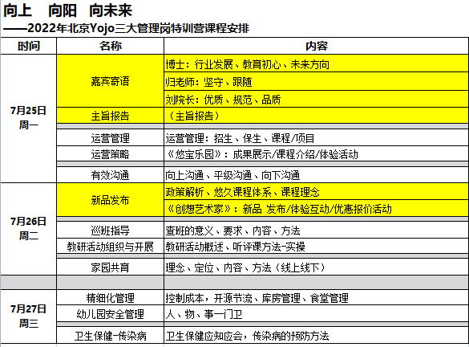
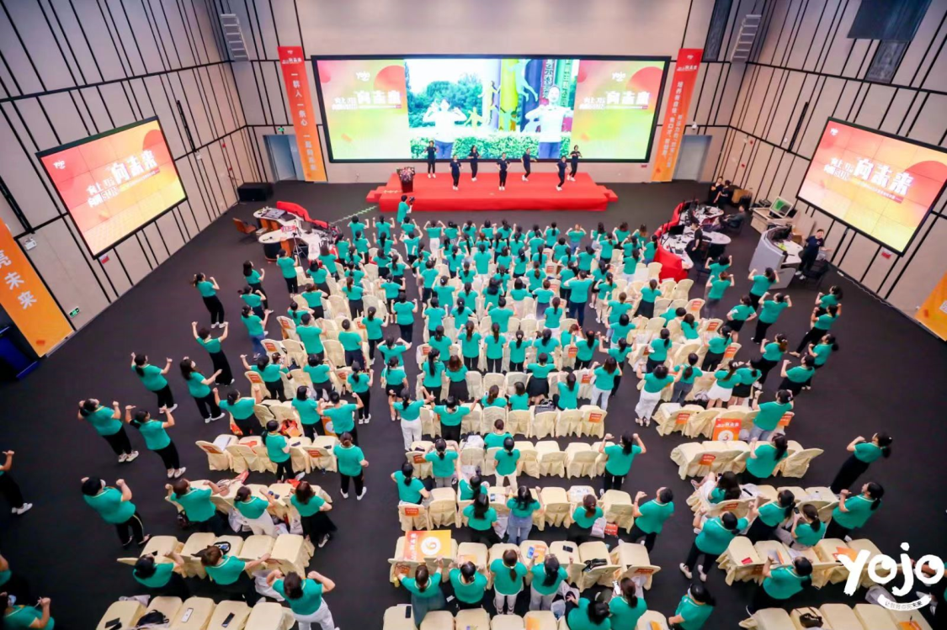
2022年我们召开了首届三大岗培训会。

Slide 5
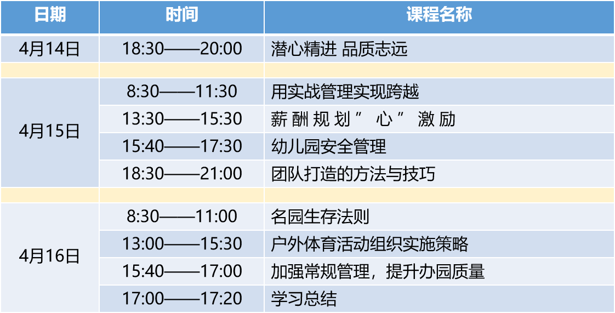
2023年我们分别在三个地区召开三场会议，报名1200多人，旨在服务更多的三岗领导。

Slide 6
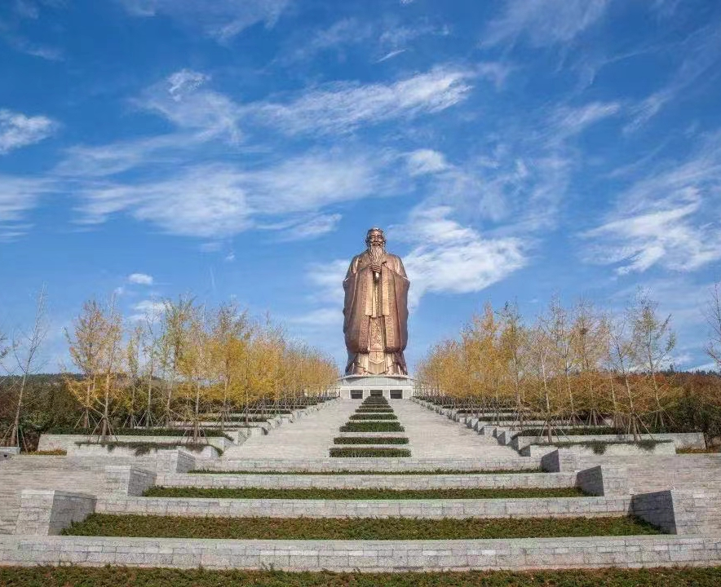
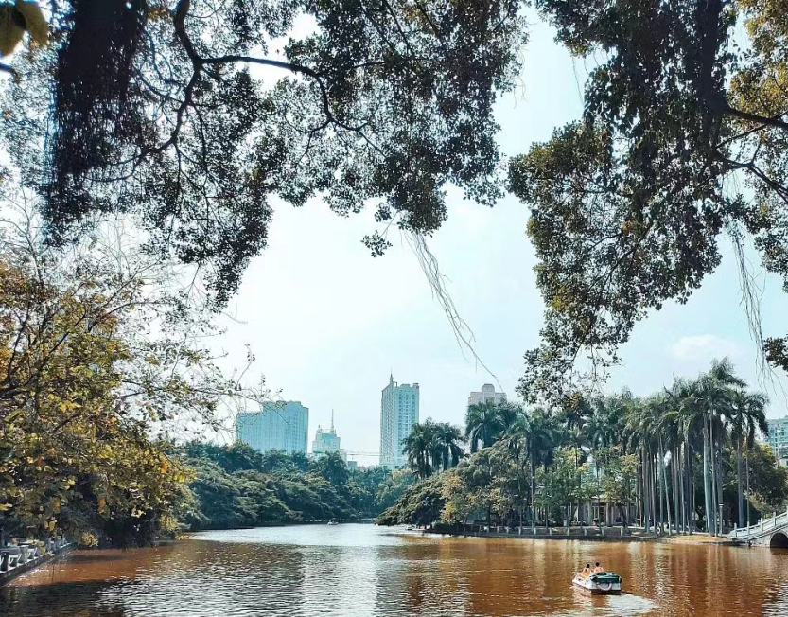
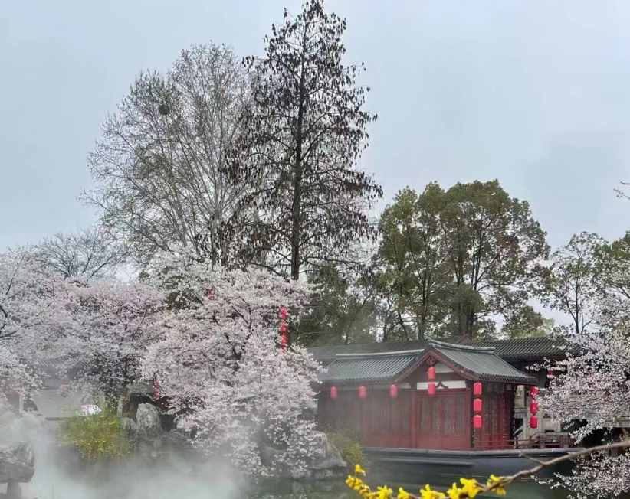
4月 7— 9日 孔子故里东方圣城，山东曲阜
4月14—16日 歌海绿浪情满壮乡，广西南宁
4月21—23日 樱艳鹤鸣一卷长江，湖北武汉

Slide 7
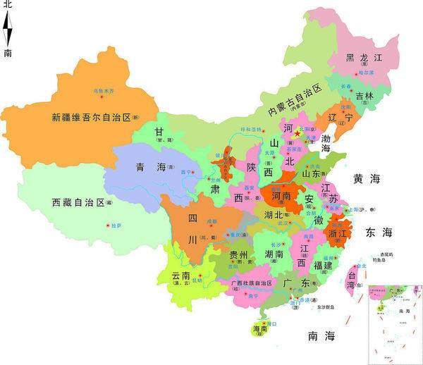
2022年、2023年、2024年、2025年、2026年 坚持五年做一件事情 ——三大岗全国培训

Slide 8
匠心精神，精益求精

Slide 9
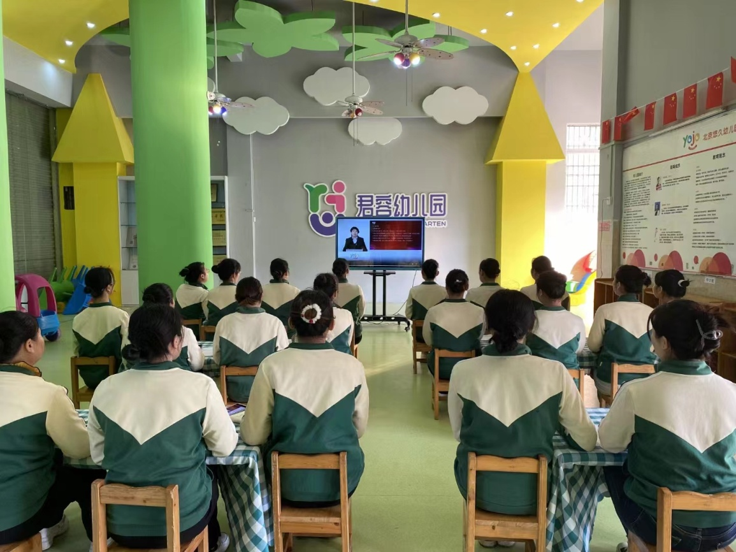
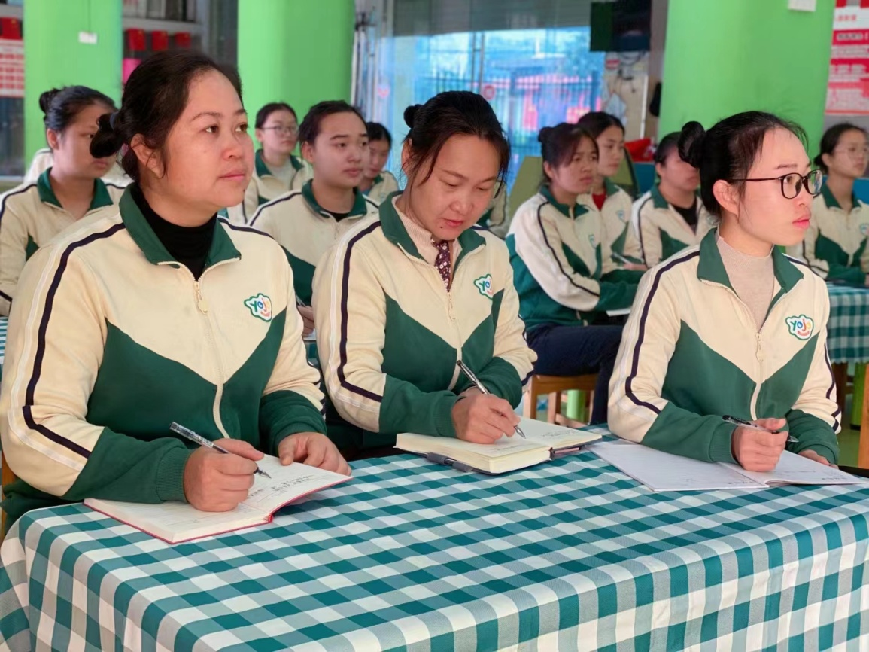
线上培训的主题：专项教研，招生支持，专项支持，大型活动，卫生保健，家园共育，专岗培训……

Slide 10
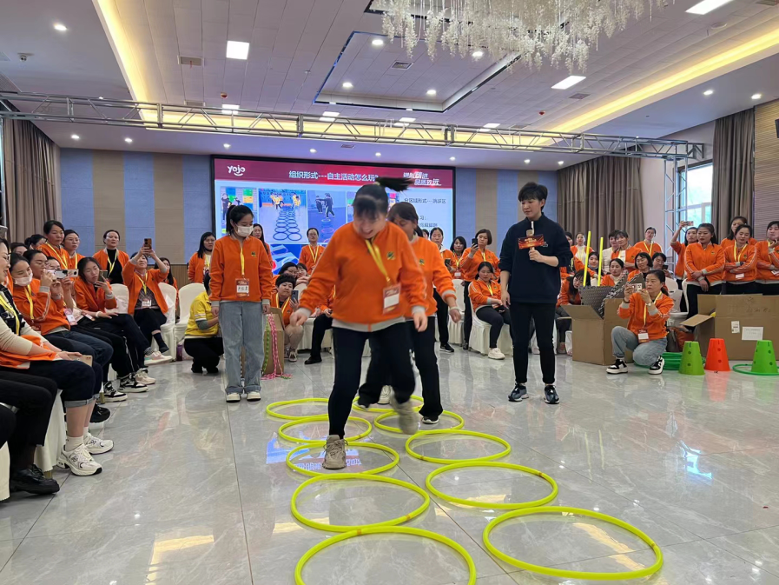
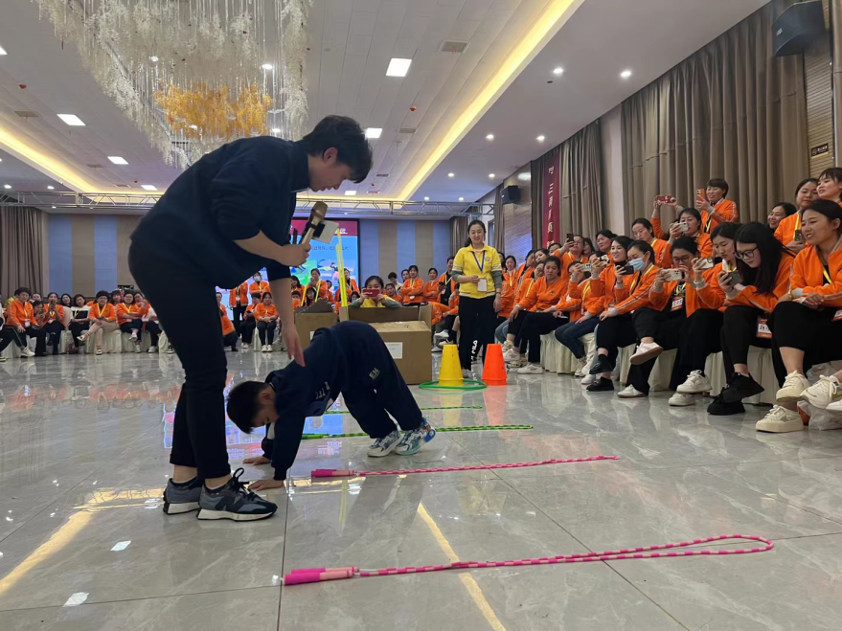

Slide 11
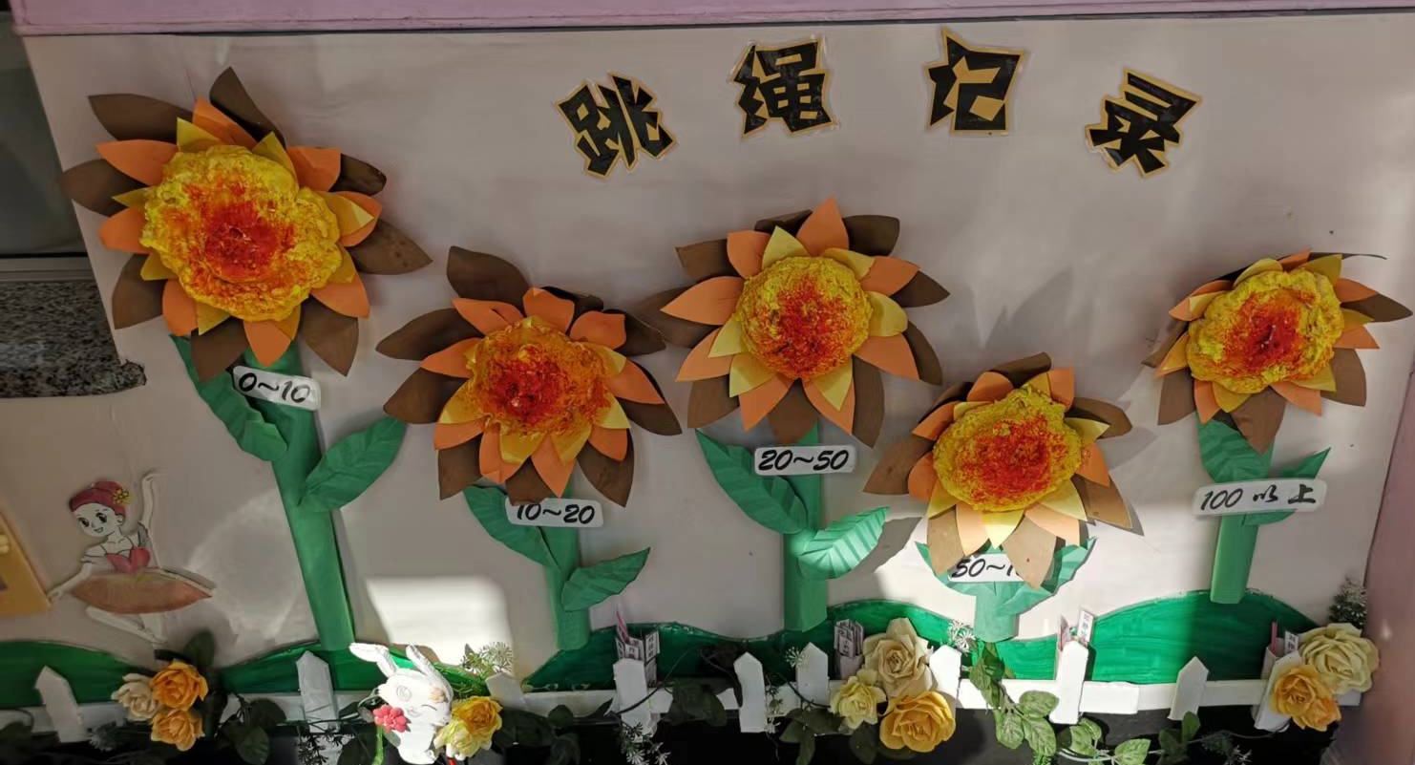
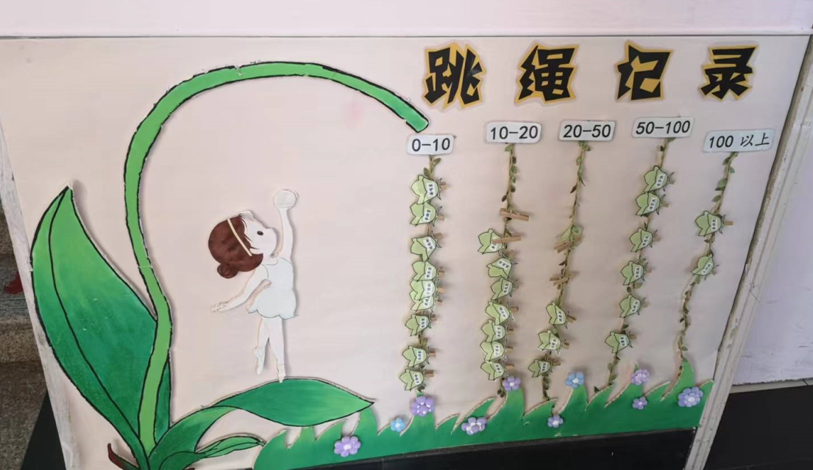
跳绳记录

Slide 12
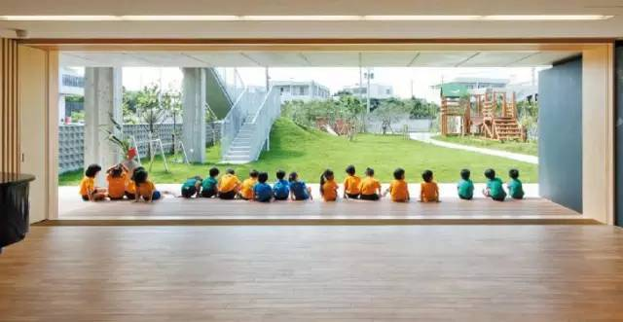
坚守品质才能铸就未来

Slide 13
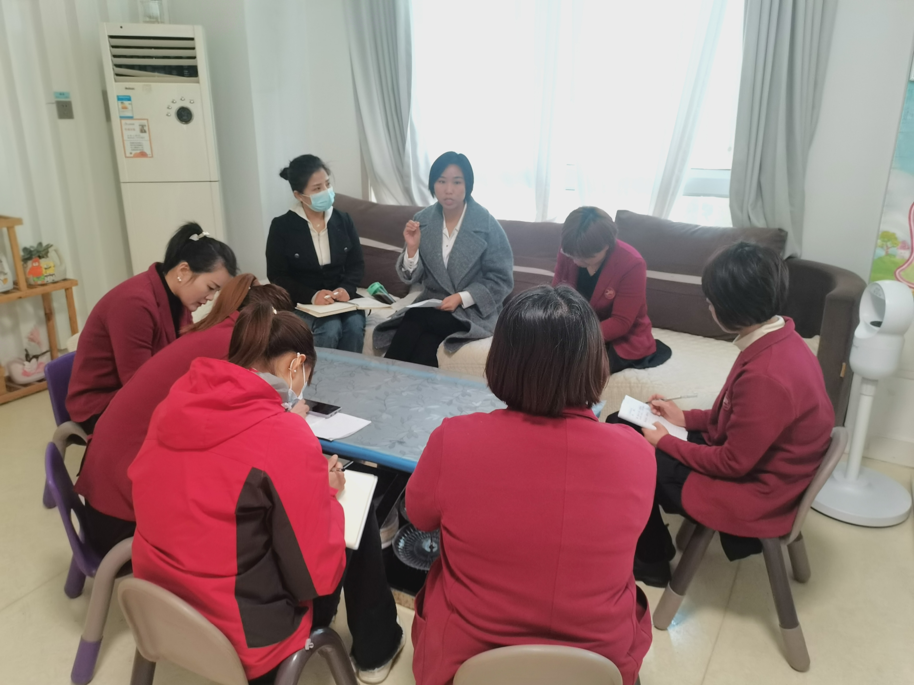
重视督导入园视导，
帮您提高品质：
存在问题
幼儿园下一步工作
整改方案

Slide 14
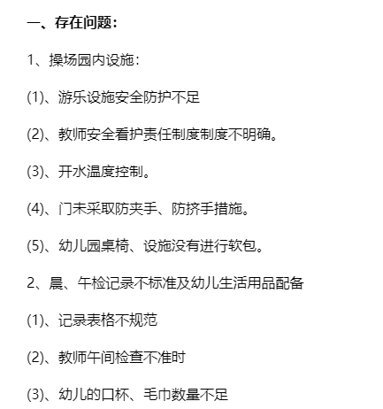
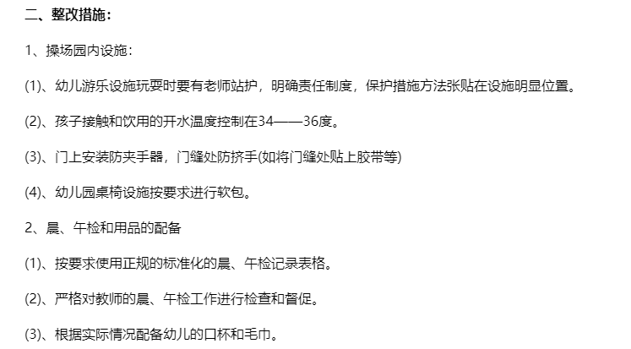

Slide 15
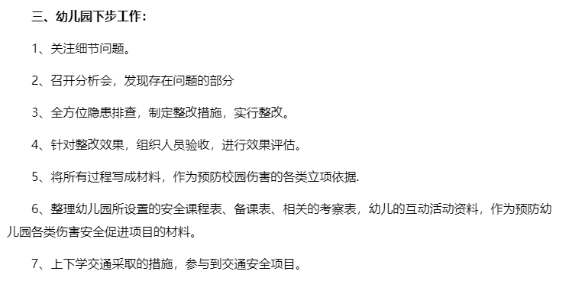
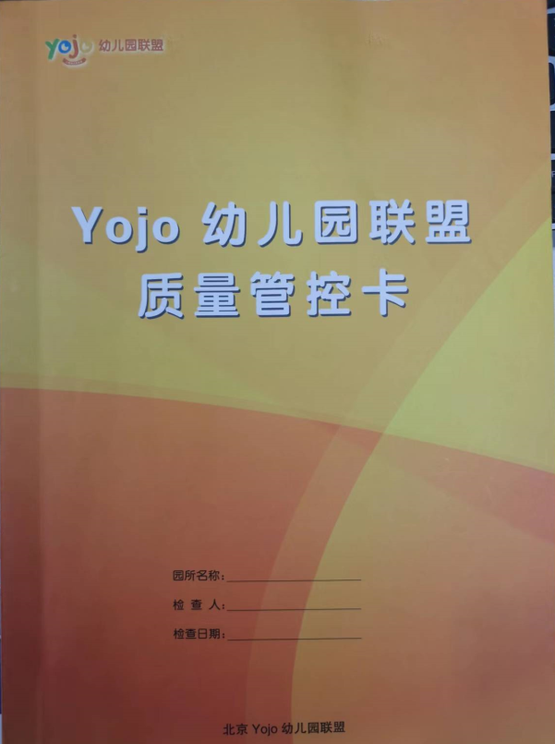

Slide 16
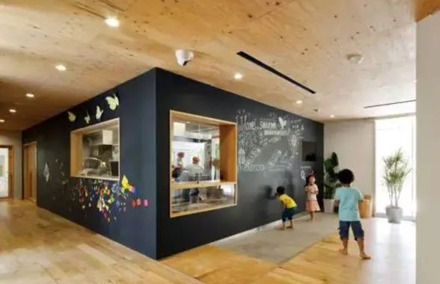
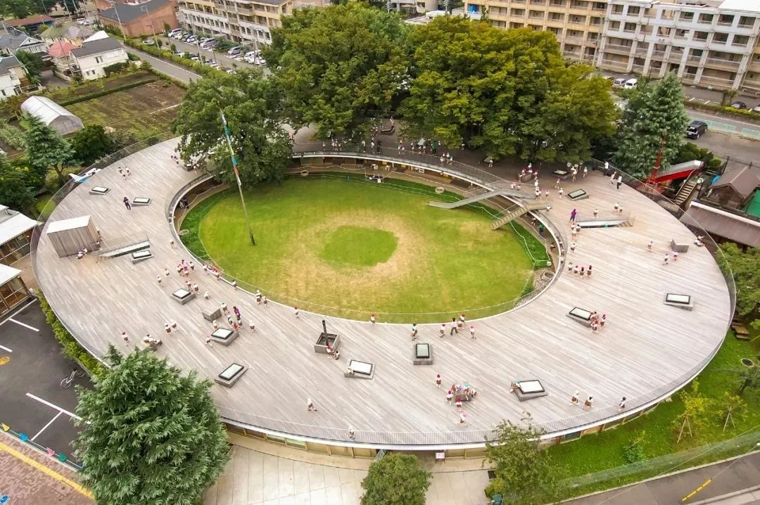
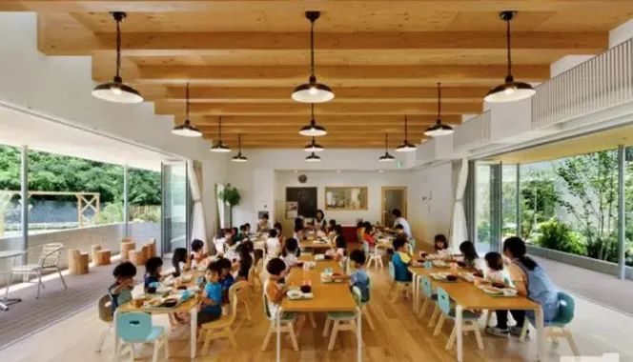
2023年下半年让我们走出去，一起见证品质——见学、游学

Slide 17
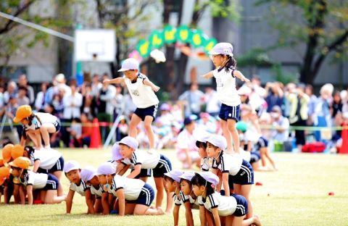
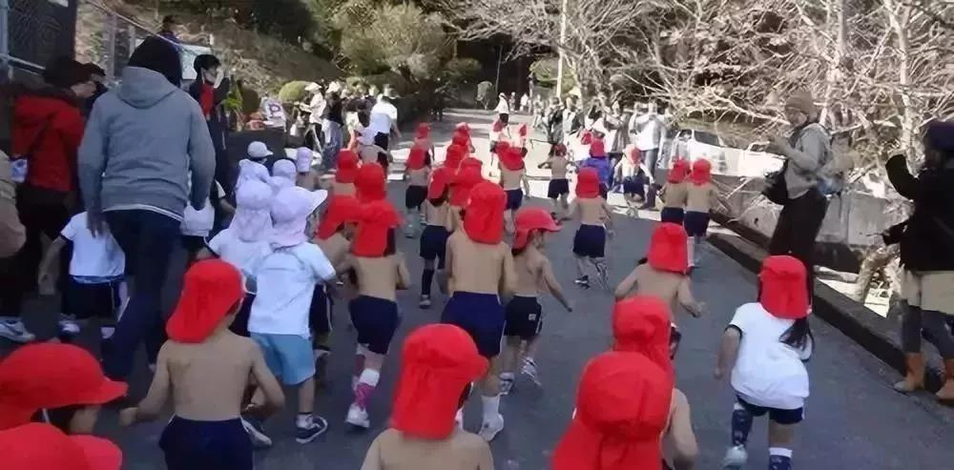
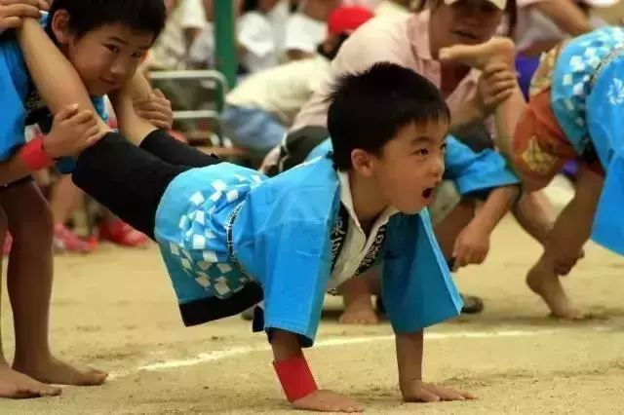
日本的幼教理念，也是在走过了过早灌输知识的误区后重新建立起来的更加科学的教育观。

Slide 18
前行致远——行则致远，恒则致远，稳则致远

Slide 19
7月再见！ 精英园长暑期特训营 欢迎大家！

